Slide 1
事奉者淚眼中的盼望
耶利米書
9:1-3, 23:5-6, 31:33-34
Notes:
出埃及記3:11 -12摩西對上帝說：「我是甚麼人，竟能去見法老，將以色列人從埃及領出來呢？」上帝說：「我必與你同在。你將百姓從埃及領出來之後，你們必在這山上事奉我；這就是我打發你去的證據。」神帶領以色列人從埃及出來，不只是讓他們脫離奴隸生活，更重要的是他們事奉神！
以前以色列人的主人是埃及人，離開埃及後的主人是神。事奉神，就是神的子民聽從神的吩咐。例如摩西建造會幕，「神怎樣吩咐摩西，摩西就怎樣行」。這是忠心僕人的樣式。
因此事奉神不是做很多自己喜歡的事情。事奉神也不是以做事情的效率和成果來衡量。事奉神只有一個衡量：主怎樣吩咐，我就怎樣行嗎?
上一個主日證道我們從耶利米被神呼召的經歷知道一位事奉者尚未出生，神已經知道他，已經把他從世人中分別出來歸屬神，已經在神的永恆神國大計中被神託付使命，也為使命被給了世人。
一個忠於呼召，堅持一生的事奉者並非凡事順利，尤其是神所重用的事奉者常常也是流淚的事奉者。
使徒行傳20:19 保羅對以弗所教會眾長老見證自己的經歷說：「服事主，凡事謙卑，眼中流淚，又因猶太人的謀害，經歷試煉。」
保羅在以弗所書6: 12 說“因我們並不是與屬血氣的爭戰，乃是與那些執政的、掌權的、管轄這幽暗世界的，以及天空屬靈氣的惡魔爭戰”。兩千六百年前的耶利米就是一位流淚的事奉者。

Slide 2
事奉者的淚眼
一、為百姓的罪哭、為憐恤百姓哭
9:1-3 但願我的頭為水,我的眼為淚的泉源,我好為我百姓中被殺的人晝夜哭泣。 --因他們都是行姦淫的,是行詭詐的一黨。 他們彎起舌頭像弓一樣, 為要說謊話。 他們在國中增長勢力不是為行誠實,乃是惡上加惡,並不認識我。 這是耶和華說的。
17:17 願我眼淚汪汪,晝夜不息， 因為我百姓受了裂口破壞的大傷。
Notes:
耶利米為什麼哭呢？
一、為百姓的罪哭、為憐恤百姓哭；一同念耶利米書9:1-3
耶利米的心是柔和的。他的事奉職分是先知。先知做神的出口，要指出百姓的罪。但他有一顆悲天憫人的心。
他恨惡罪，為百姓如此遠離神，如此敗壞犯罪而悲傷。他也為百姓犯罪又不肯悔改，必然招致罪的惡果而哀哭。

Slide 3
事奉者的淚眼
二、為自己的罪哭: 自義又自憐
12:1-2 耶和華啊,我與你爭辯的時候,你顯為義 ;但有一件我還要與你理論: 惡人的道路為何亨通呢? 大行詭詐的為何得安逸呢?你栽培了他們,他們也扎了根, 長大而且結果。
15:17b-18 我因你的手獨自靜坐,因你使我滿心憤恨。我的痛苦為何長久不止呢? 我的傷痕為何無法醫治、不能痊癒呢?難道你待我有詭詐,像流乾的河道嗎？
Notes:
神的公義與慈愛：
公義帶來審判, 神必不以有罪為無罪！
慈愛帶來赦免, 神說不貞毀壞婚約的妻子可以歸回丈夫!
但有罪如何變成無罪？
不潔的如何成為聖潔？
公義和慈愛如何相遇？
如何醫治詭詐的人心？
豈是一句“你的罪赦了”了得！
台北

Slide 4
神重用的事奉者都曾經歷痛苦
約瑟被兄出賣+14年冤獄→保全許多生命
摩西被兄姐毀謗+百姓叛逆→會幕與律法
以利亞窮苦+王后追殺+曠野求死→升天
耶利米被親友譏笑+孤獨泥牢→新約盼望
以上的痛苦基督全都經歷過！
約16:32-33你們要分散各歸自己的地方去,留下我獨自一人;其實我不是獨自一人,因為有父與我同在。我將這些事告訴你們是要叫你們在我裏面有平安。在世上你們有苦難;但你們可以放心,我已經勝了世界。
Notes:
1.摩西：民數記12:1 摩西娶了古實女子為妻。米利暗和亞倫因他所娶的古實女子就毀謗他，說：2 「難道耶和華單與摩西說話，不也與我們說話嗎？」
基督應驗了聖經應許的大衛苗裔永坐國位和另立新約,並且基督復活升天,罪人不但蒙赦罪獲新生命,也有復活升天盼望的確據。

Slide 5
事奉者的悔改
耶和華如此說:你若歸回, 我就將你再帶來, 使你站在我面前; 你若將寶貴的和下賤的分別出來, 你就可以當作我的口。 他們必歸向你,你卻不可歸向他們。
事奉者被差遣進入人群服事,但不屬於世界！困境中仰望神還是自義、自憐？
事奉者需悔改, 回歸神的呼召和起初愛心，重新站立在神面前忠心事奉神！

Slide 6
事奉者淚眼中經歷神同在
神呼召時給耶利米應許
耶 1:8 你不要懼怕他們, 因為我與你同在, 要拯救你。 這是耶和華說的。 (你=耶利米)
神重述應許 耶 1:19 他們要攻擊你,卻不能勝你;因為我與你同在,要拯救你。這是耶和華說的。(你=耶利米)
神安慰痛苦中的耶利米 耶 15:20 我必使你向這百姓成為堅固的銅牆; 他們必攻擊你,卻不能勝你; 因我與你同在,要拯救你,搭救你。 這是耶和華說的。 (你=耶利米)

Slide 7
事奉者的得勝 （20:10-11)
我聽見了許多人的讒謗, 四圍都是驚嚇; 就是我知己的朋友也都窺探我, 願我跌倒, 說:告他吧,我們也要告他! 或者他被引誘,我們就能勝他, 在他身上報仇。 然而耶和華與我同在,好像甚可怕的勇士。 因此逼迫我的必都絆跌,不能得勝。
Notes:
看觀眾？
看安全網？
靠平常的操練和默契！信任！

Slide 8
盼望的內容 1: 大衛公義的苗裔
23:5-6 耶和華說:日子將到,我要給大衛興起一個公義的苗裔;他必掌王權,行事有智慧,在地上施行公平和公義。在他的日子,猶大必得救,以色列也安然居住。他的名必稱為『耶和華－我們的義』。
22 天上的萬象不能數算,海邊的塵沙也不能斗量;我必照樣使我僕人大衛的後裔和事奉我的利未人多起來。--使大衛的後裔治理亞伯拉罕、以撒、雅各的後裔;因為我必使他們被擄的人歸回,也必憐憫他們。
Notes:
盼望的應驗：大衛的子孫耶穌基督彌賽亞降世。

Slide 9
盼望大衛公義苗裔的應驗
王上2:45惟有所羅門王必得福,並且大衛的國位必在耶和華面前堅定,直到永遠。」
太1:1 亞伯拉罕的後裔,大衛的子孫,耶穌基督的家譜
太21:9 眾人喊著說:和散那歸於大衛的子孫！奉主名來的是應當稱頌的！
太21:15 祭司長和文士看見耶穌所行的奇事，又見小孩子在殿裡喊著說:「和散那歸於大衛的子孫!」就甚惱怒
太22:42 「論到基督，你們的意見如何？他是誰的子孫呢?」他們回答說:「是大衛的子孫。

Slide 10
盼望的內容 2: 新約
31:33-34 耶和華說:那些日子以後，我與以色列家所立的約乃是這樣:我要將我的律法放在他們裏面,寫在他們心上。我要作他們的上帝,他們要作我的子民。
他們各人不再教導自己的鄰舍和自己的弟兄說:『你該認識耶和華』,因為他們從最小的到至大的都必認識我。我要赦免他們的罪孽,不再記念他們的罪惡。這是耶和華說的。

Slide 11
盼望新約的應驗
葡萄樹與枝子:修剪枝子是為了多結果子
耶穌為子民預備住處:天上更美的家鄉
耶穌以永不止息的愛愛門徒
耶穌稱知道他心意的門徒為朋友,如同神稱亞伯拉罕和摩西為朋友
耶穌所立的新約是赦罪與重生的永約
聖徒被聖靈重生,眾聖徒是聖靈的殿
教會是耶穌的身體、永生神的家
聖靈引導聖徒進入真理,得自由
服事主耶穌的,天父必尊重他

Slide 12
曠野的風曾吹開紅海,現在卻吹散子民！
耶13:22-27 你若心裏說:這一切事為何臨到我呢? 你的衣襟揭起, 你的腳跟受傷,是因你的罪孽甚多。古實人豈能改變皮膚呢? 豹豈能改變斑點呢? 若能,你們這習慣行惡的便能行善了。所以我必用曠野的風吹散他們, 像吹過的碎稭一樣。 耶和華說:這是你所當得的,是我量給你的分;因為你忘記我, 倚靠虛假。 所以我要揭起你的衣襟,蒙在你臉上, 顯出你的醜陋。你那些可憎惡之事－ 就是在田野的山上行姦淫,發嘶聲,做淫亂的事－ 我都看見了。 耶路撒冷啊,你有禍了! 你不肯潔淨,還要到幾時呢？
Notes:
主前1446事件：出埃及記14：21 耶和華使用大東風使海水一夜退去，水便分開，海就成了乾地，以色列人下海走乾地--。
亞伯拉罕2091BC被呼召到迦南，可是神說迦南人還沒惡貫滿盈，沒讓亞伯拉罕進去，等了684年，審判迦南人的時間到了，就讓約書亞領以色列人攻進耶利哥城。
以色列人從1406BC住在迦南，因北國崇拜迦南假神且生活淫邪，到了722BC，也是住了684年，就被亞述帝國滅亡，百姓被擄分散，南國猶大不知警惕，和北國一樣敗壞，一百年後也滅亡了，王和百姓被擄到巴比倫。從這些歷史，今天的基督徒要警惕：務要珍惜與神和好的關係，繼續保持親近神的關係，在聖靈和真理裡面敬拜事奉主。聖殿不潔淨，變賊窩是會被拆毀的。教會基督的身體要持守聖潔，聖徒的生活，包括教會事奉，家庭服事，職業事奉都不要依靠虛假和心中的偶像。不要行淫邪的事。

Slide 13
神為何離了聖殿 撇棄子民？
12:7-10 我離了我的殿宇, 撇棄我的產業, 將我心裏所親愛的交在她仇敵的手中。 我的產業向我如林中的獅子, 她發聲攻擊我, 因此我恨惡她。 我的產業向我豈如斑點的鷙鳥呢？ 鷙鳥豈在她四圍攻擊她呢？ 你們要去聚集田野的百獸, 帶來吞吃吧！ 許多牧人毀壞我的葡萄園,踐踏我的分, 使我美好的分變為荒涼的曠野。

Slide 14
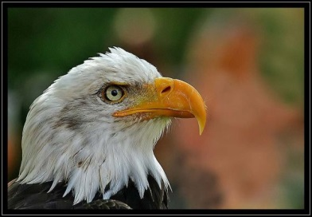
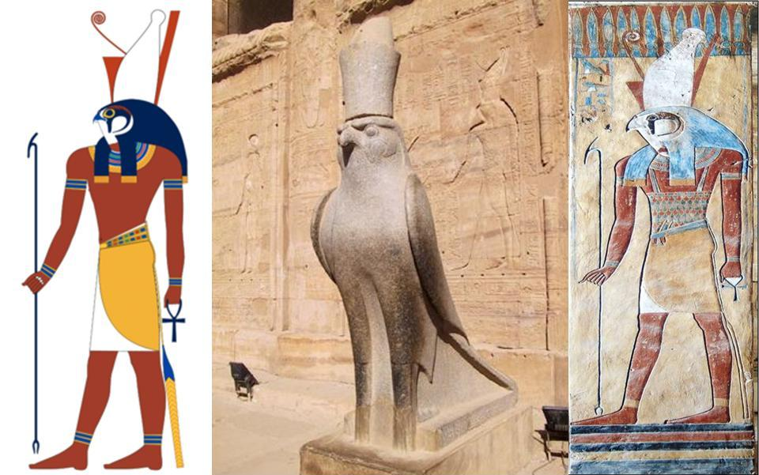
鷙鳥: 埃及 創 15: 8
埃及鷹神Horus管天和王位
也管戰爭和狩獵
每任法老是鷹神轉世復活
現今埃及國旗
Notes:
且要消滅神的子民，神就降第十災擊殺法老王長子和埃及人長子。法老王這才肯讓神的子民離開埃及，成為自由人。人類歷史中很多黑暗的時刻。羅馬帝國時巡撫彼拉多明明查不出耶穌有什麼罪，卻為了討好宗教領袖和被收買的群眾，以免生亂，影響他的職位，因此自私又枉法判耶穌死刑釘在十字架上。
路加 23:45 -46 日頭變黑了; 殿裏的幔子從當中裂為兩半。耶穌大聲喊著說:「父啊！我將我的靈魂交在你手裏。」說了這話, 氣就斷了。可是光勝過黑暗，耶穌第三天復活，向門徒顯現40天之久。約翰 8:12 我是世界的光, 跟從我的就不在黑暗裏走, 必要得著生命的光.

Slide 15
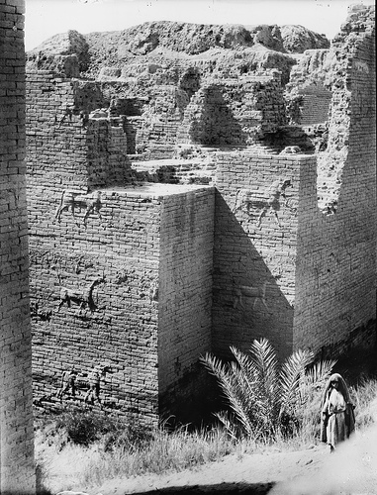
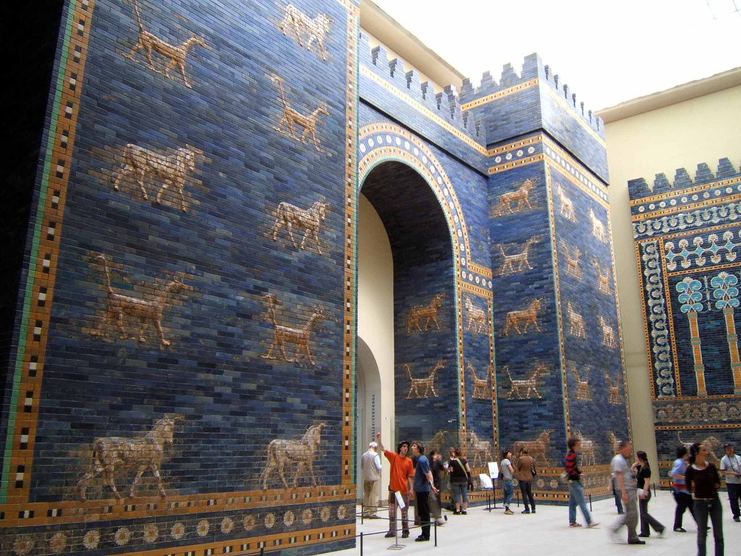
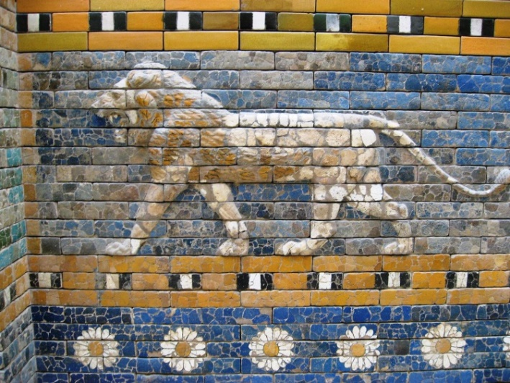
獅子: 巴比倫
獅子是女神Ishtar的記號因Ishtar管雷雨,雷聲如獅吼。Ishtar也管生育愛性戰爭
龍Mardu神
公牛Adad神
獅子Ishtar神
Notes:
1902-1930年考古學家發現巴比倫Ishtar 城門，14米高，30米寬，這城門是大約主前575 年尼布甲尼撒下令建築的。在德國柏林Pergamon Museum 重建了古城門。
the goddess of dates, wool, meat, and grain; the storehouse gates were her emblem. She was also the goddess of rain and thunderstorms and was often pictured with the lion, whose roar resembled thunder. The power attributed to her in war may have arisen from her connection with storms. Inanna was also a fertility figure, and, as goddess of the storehouse and the bride of the god Dumuzi-Amaushumgalana, who represented the growth and fecundity of the date palm
Ishtar’s primary legacy from the Sumerian tradition is the role of fertility figure
Akkadian Ishtar is also, to a greater extent, an astral deity, associated with the planet Venus.
As goddess of Venus, delighting in bodily love, Ishtar was the protectress of prostitutes and the patroness of the alehouse. Part of her cult worship probably included temple prostitution. Her popularity was universal in the ancient Middle East, and in many centres of worship she probably subsumed numerous local goddesses. In later myth she was known as Queen of the Universe, taking on the powers of An, Enlil, and Enki.

Slide 16
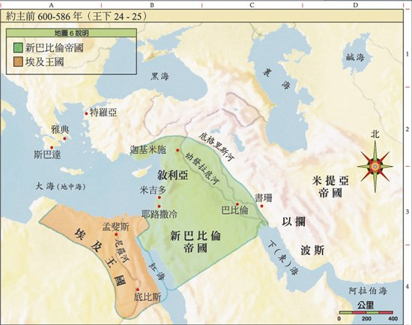
獅子
埃及國旗
鷙鳥
Notes:
1.獅子:地圖上方的獅子像據考古學家研究是公元前604到562年在巴比倫城門上的瓷磚，正是耶利米時代。是巴比倫帝國的標誌，代表巴比倫信仰的女神Ishtar，掌管生育，愛，和戰爭。
2.鷙鳥:禿鷹，掠食鳥。賽46:11“我 召 鷙 鳥 從 東 方 來 ， 召 那 成 就 我 籌 算 的 人 從 遠 方 來 。指征服者。古埃及法老王用老鷹之神Horus的圖像代表國王。
創 15: 8鷙鳥落在肉塊上要掠奪肉塊，破壞神的誓約，意思是征服者埃及法老王不讓亞伯拉罕得地成為大國。亞伯拉罕盡本分趕走破壞者，可是人總會累，總會有軟弱。神指示摩西“驚人的大黑暗”代表亞伯拉罕和後裔前頭的路程會遭遇黑暗勢力的逼迫，但忍耐四百年的苦難期之後，神應許的一定會成就。亞伯拉罕的後裔必然得應許之地，後裔必然成為大國，也成為萬民的祝福。歷史的發展果然如此。埃及法老王奴役亞伯拉罕後裔，神差遣摩西拯救子民。埃及人拜鷹神Horus, 老鷹成為法老王徽。今天埃及國旗仍有老鷹。

Slide 17
盼望的根據 1-神的專情和恩情
神記得幼年恩愛婚姻:(2:1-3) 你幼年的恩愛,婚姻的愛情,你怎樣在曠野,在未曾耕種之地跟隨我, 我都記得。
雖妻子不貞,丈夫仍盼妻子歸回:(3:1) 有話說:人若休妻,妻離他而去,作了別人的妻, 前夫豈能再收回她來?若收回她來,那地豈不是大大玷污了嗎？ 但你和許多親愛的行邪淫, 還可以歸向我。 這是耶和華說的。

Slide 18
盼望的根據 2-父子情深
浪子回頭 恢復親情 父仍祝福:(3:14）
顧念中的責備/管教後憐憫(31:20 )耶和華說:以法蓮是我的愛子嗎?是可喜悅的孩子嗎?我每逢責備他,仍深顧念他; 所以我的心腸戀慕他;我必要憐憫他。
拆毀是為建立:(31:4 )以色列的民哪, 我要再建立你,你就被建立

Slide 19
耶 30:11 因我與你同在,要拯救你， 也要將所趕散你到的那些國滅絕淨盡, 卻不將你滅絕淨盡,倒要從寬懲治你, 萬不能不罰你。 這是耶和華說的。 (你=雅各=以色列)
事奉者淚眼中經歷神同在安慰拯救
淬煉出堅定不移的盼望
才能承載神的信息 並且體恤人 安慰人 傳達 ‘盼望的曙光已經劃破黑暗’的福音！

Slide 20
曙光劃破黑暗！
約12:23-24,26 耶穌說:「人子得榮耀的時候到了。我實實在在地告訴你們,一粒麥子不落在地裏死了,仍舊是一粒，若是死了,就結出許多子粒來。---若有人服事我,就當跟從我;我在哪裏,服事我的人也要在那裏;若有人服事我，我父必尊重他。」
事奉者跟從主十字架的道路,必然流淚。
事奉者流淚撒種傳福音,必歡呼收割。
事奉者聽主吩咐服事主,必蒙天父尊重。

Slide 21
事奉者的兩種結局
忠心（對呼召和使命堅持一生）良善（對真理堅持一生）的事奉者，主耶穌邀請進到主人家裡享受主人的快樂。
又懶（對呼召和使命不能堅持）又惡（對真理不能堅持）的事奉者，主耶穌斥責他們在外面切齒哀哭。
詩篇126:5 流淚撒種的, 必歡呼收割。
耶利米淚眼中的盼望沒落空！

